Slide 1
Pancasila Di Antara Ideologi Ideologi Dunia
Kelompok 6 :
Wahyu Eko Setyo Pribowo (24060124120015)
Wipin Saputra Poh (24060124130080)
Yuma Hazza Yuditama (24060124120035)
Yasmina Syahidah (24060124130116)
Yustinus Hendi Setyawan (24060124130114)
Zulfa Nabila (24060124130095)

Slide 2
Table of contents
01
Ideology Fundamentals
04
Fasism
02
05
Pancasila
Capitalism
03
06
Communism
Liberalism

Slide 3
01
Ideolgy Fundamentals

Slide 4
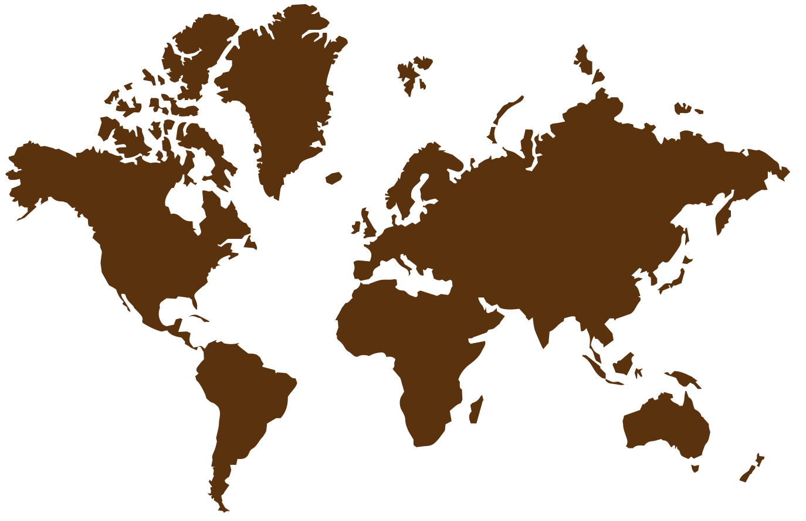
What is an ideology?
Dalam Bahasa Perancis idéologie diambil dari 2 kata dalam Bahasa Yunani, idéā yang artinya gagasan dan logíā yang berarti ilmu yang mempelajari atau studi tentang.
Pada dasarnya ideologi merupakan kumpulan gagasan, keyakinan, dan kepercayaan yang menyeluruh dan sistematis yang menjadi pedoman berpikir dan bertindak bagi sekelompok masyarakat

Slide 5
02
Pancasila

Slide 6
Pancasila as an Ideology
Pancasila berasal dari bahasa sansekerta yaitu panca yang artinya lima dan sila yang artinya dasar,artinya pacasila adalah lima dasar yang menjadi landasan dari NKRI.
Pancasila memiliki sifat yang seimbang,selaras,dan keserasian.Karena keberagaman Indonesia yang sangat luas diperlukanlah sebuah ideologi yang bisa mempersatukan semua keberagaman yang ada,pancasila menjadi jawaban yang tepat untuk menjawab kebutuhan ini.

Slide 7
03
Communism

Slide 8
Communism
Komunisme adalah ideologi yang berkenaan dengan filsafat, politik, sosial, dan ekonomi yang tujuan utamanya menciptakan masyarakat dengan aturan sosial ekonomi berdasarkan kepemilikan bersama.
Paham ini memberlakukan sistem ekonomi yang terpusat dan dikuasai negara,hanya ada satu partai yang berkuasa yaitu partai komunis,memiliki pemikiran bahwa semua Masyarakat harus merasakan sama rata dan sama rasa.
Ada beberapa negara yang sampai saat ini masih menerapkan paham ini,di antaranya adalah negara negara seperti Vietnam,USSR(1922-1991),Korea Utara,RRC(Republik Rakyat China),Kuba,dll

Slide 9
04
Fasism

Slide 10
Fasism
Fasisme adalah sebuah paham yang paham yang menjunjung kekuasaan absolut dan mengabaikan demokrasi,namun ada juga yang mengatakan bahwa fasisme adalah paham radikal yang mengedepankan negaranya sendiri dan memandang rendah negara lain (fanatisme terhadap negaranya sendiri).
Fasisme memiliki beberapa gagasan yang di antaranya adalah gagasan tentang ras superior,anti-semitisme,totalitarisme,dan gagasan tentang elite.
Paham ini tidak bertahan lama hanya pernah digunakan oleh segelintir negara yang sekarang telah tiada,diantaranya ada German di bawah kepemimpinan Adolf Hitler (1933-1945),Kekaisaran Jepang di bawah kepemimpinan Kaisar Hirohito,dan Italia saat berada di bawah kepemimpinan Benito Mussolini.Atau singkatnya adalah anggota pihak Poros pada era Perang Dunia Ke 2.

Slide 11
05
Capitalism

Slide 12
Capitalism
Kapitalisme adalah sistem ekonomi di mana perdagangan, industri dan alat-alat produksi dikendalikan oleh pemilik swasta dengan tujuan memperoleh keuntungan dalam ekonomi pasar.
Menurut Ayn Rand (1970), kapitalisme adalah "a social system based on the recognition of individual rights, including property rights, in which all property is privately owned".
Ciri ciri paham ini adalah pengakuan atas hak hak pribadi,alat alat produksi oleh masing masing individu,ekonomi diatur oleh pasar,pemerintah memiliki sedikit kuasa dalam ekonomi,manusia dipandang sebagai pribadi yang selalu mengejar keuntungan pribadi,didasarkan pada materialisme dan hedonisme yang membentuk individualisme.
Mudahnya kapitalisme adalah lawan dari ideologi komunisme yang memiliki esensi sama rata sama rasa.

Slide 13
06
Liberalism

Slide 14
Liberalism
Liberalisme berasal dari Bahasa Latin yaitu liber yang artinya bebas,pada awalnya hal ini merujuk pada manusia yang bebas dari perbudakan.
Liberalisme pertama kali dikeluarkan oleh negara Prancis. Istilah liberalisme dikuatkan dengan adanya moto revolusi Prancis yaitu liberte, egaliter, dan fraternite.
Pemahaman mengenai liberalisme yang dibawa oleh para filsuf itu menuntut kebebasan terhadap diri individu yang seluas-luasnya, penghapusan atas hak-hak istimewa yang dimiliki oleh gereja atau raja, dan menolak adanya klaim pemegang kekuasaan Tuhan. Dalam liberalisme, terdapat tiga hal mendasar yang digunakan yaitu: Life (Kehidupan), Liberty (Kebebasan), dan Property (Kepemilikan).
Beberapa negara yang menganut paham ini di antaranya adalah negara negara seperti USA,German,Australia,Perancis,dll

Slide 15
Pancasila VS Other Ideologies
Sila 1 = Ideologi Pancasila tidak melupakan peran dan keberadaan Tuhan,dan tidak bersifat sekuler (memisahkan agama dan negara)
Sila 2 = Manusia diperlakukan secara setara dan adil tanpa memandang bulu.
Sila 3 = Persatuan yang dapat menyatukan berbagai perbedaan yang ada.
Sila 4 = Opini rakyat lebih diperhatikan oleh pemerintah,artinya merupakan pemerintah bukanlah pemerintahan yang absolut atau oligarki.
Sila 5 = Menggunakan asas persamaan demi kemakmuran rakyat bukan kemakmuran pribadi.
Pancasila masih berdiri kokoh meski telah menghadapi banyak ancaman dan rongrongan seperti peristiwa G30S PKI,PKI Madiun,DI/TII,NII,dll,menunjukan bahwa Pancasila merupakan ideologi yang kuat,dan dapat bersaing dengan ideologi ideologi besar lain.

Slide 16
Thanks!

